Slide 1
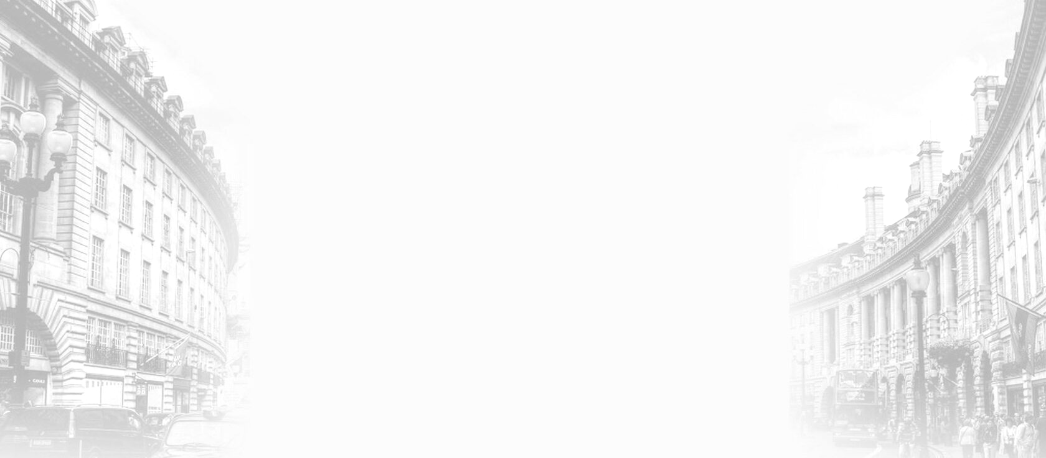
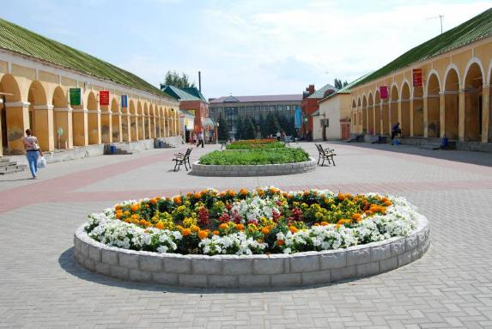
МБДОУ «Детский сад «Ромашка»
«Город, что сердцу дорог»
г.Кирсанов

Slide 2
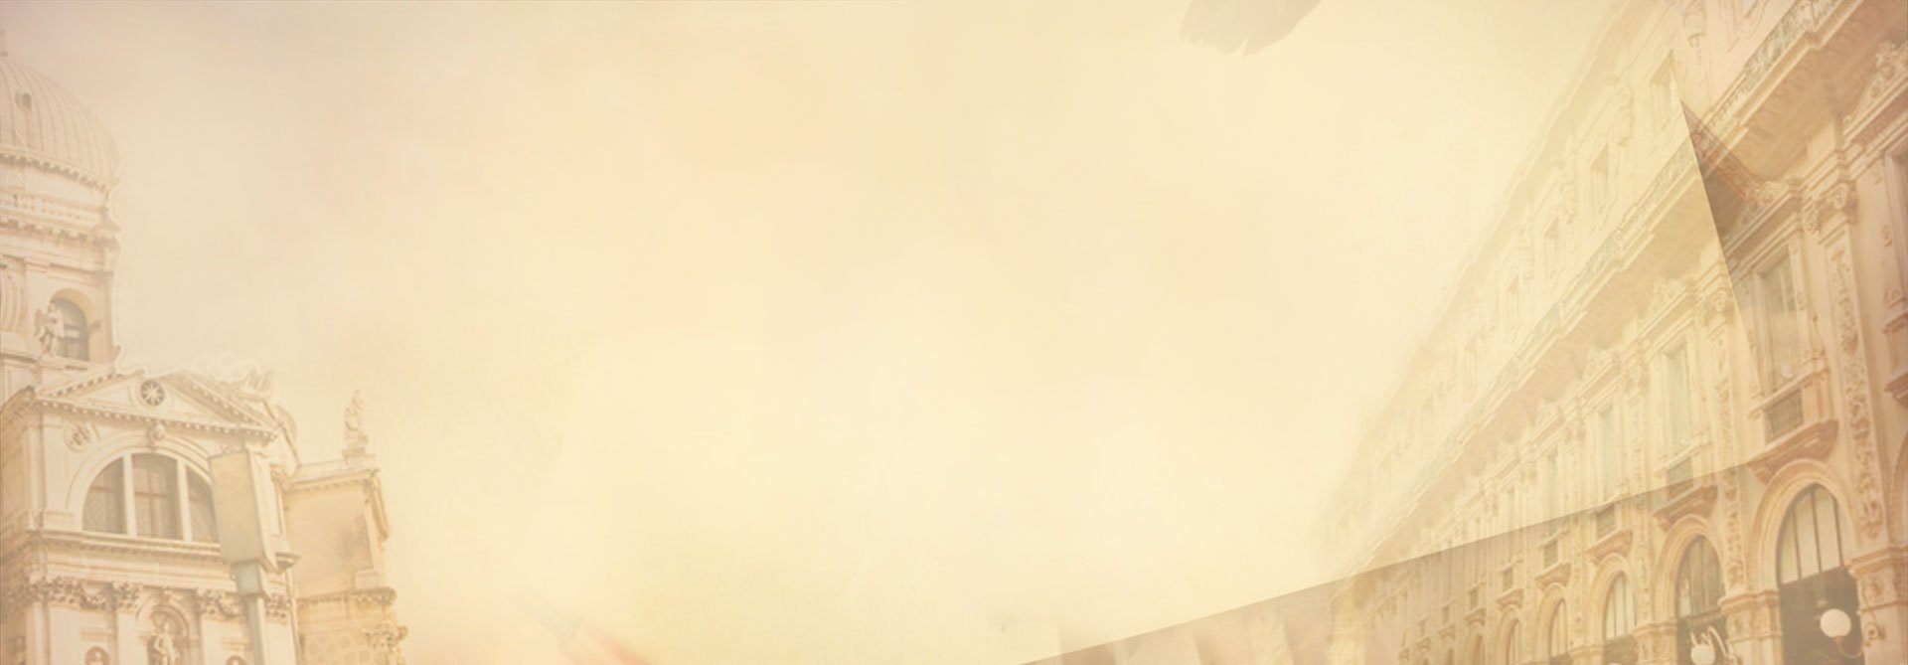
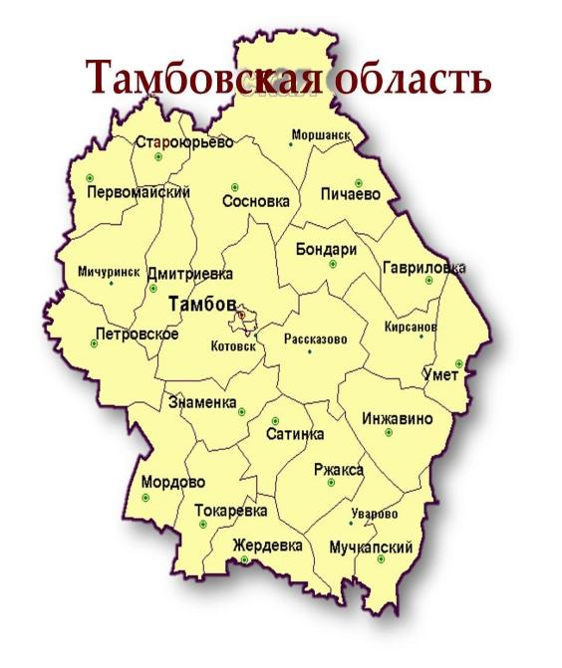

Slide 3


Slide 4
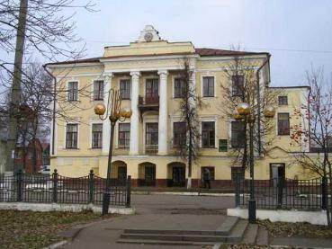
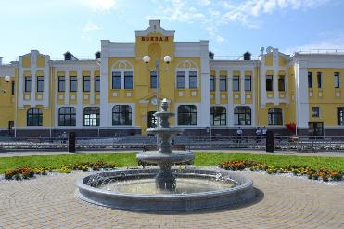
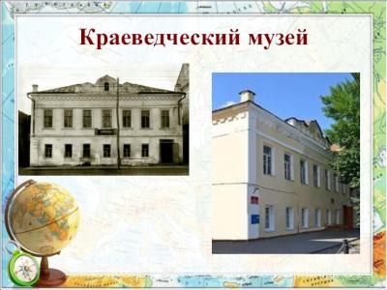
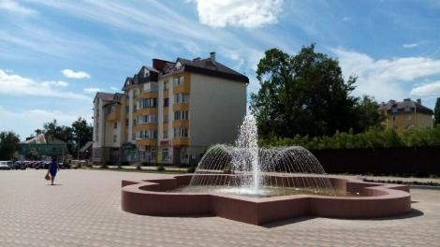
Железнодорожный вокзал
Центр Детского творчества
Пешая улица

Slide 5
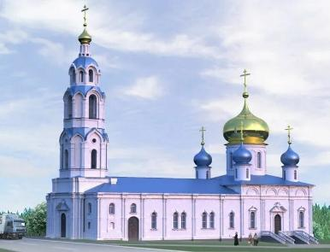
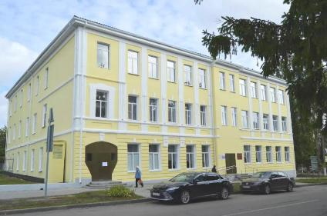
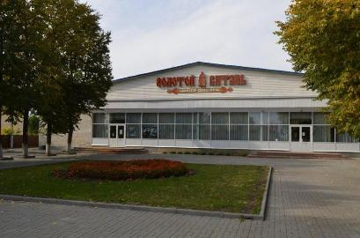
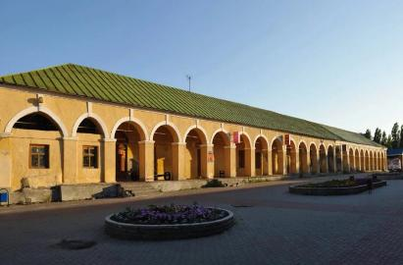
Собор Тихвинско-Богородицкого монастыря
Музыкальная школа
Центр досуга «Золотой витязь»
Торговые ряды

Slide 6
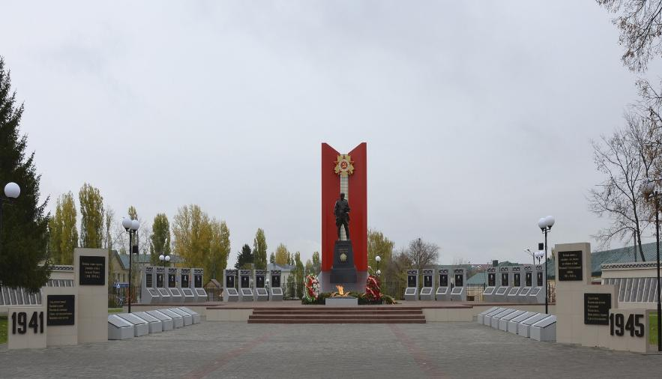
Военно-мемориальный комплекс, посвящённый памяти воинов-кирсановцев, погибших в Великой Отечественной войне.

Slide 7
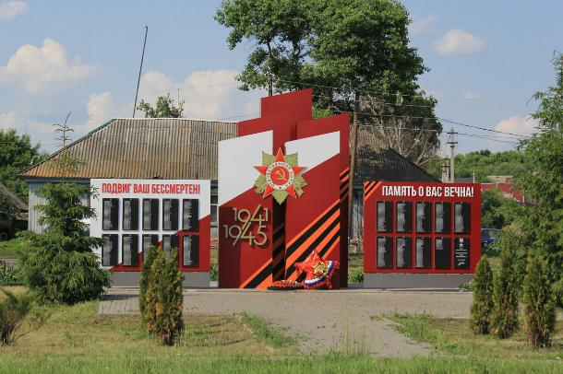
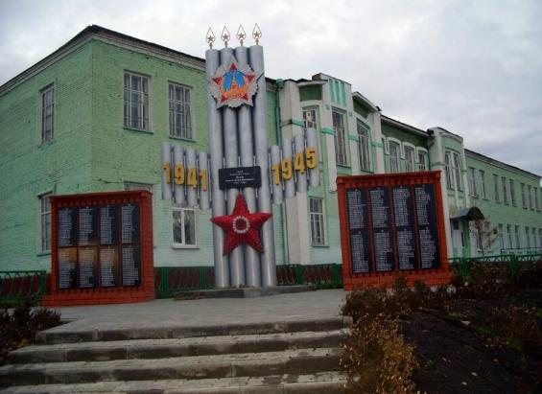
Мемориал павших в годы ВОВ
Монумент воинской славы

Slide 8
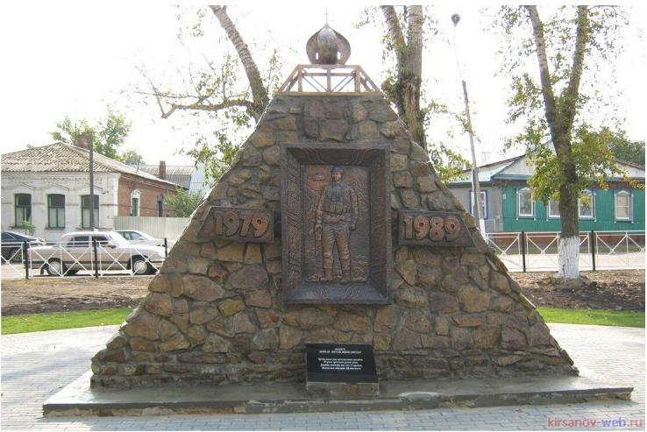
Мемориал «Памяти
воинов-интернационалистов».
Открыт в 2015 году. В центре комплекса —
возвышение из камней, годы войны в Афганистане, портрет воина.

Slide 9
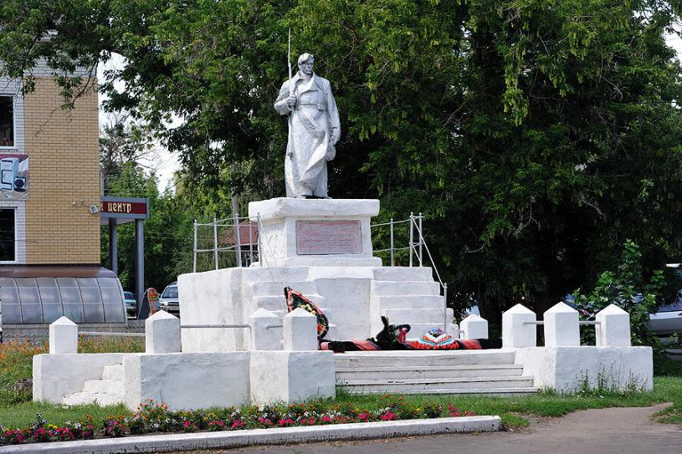
Мемориал борцам за
дело революции

Slide 10
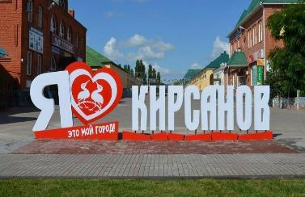
Мой град Кирсанов – Родина моя!
Есть в нем озера и зеленые массивы,
Храм и золотые купола,
встречают колокольным переливом.
Мой град Кирсанов - это чистота,
дома большие светятся огнями.
Поля с пшеницей, трели соловья,
Святые родники чистой водой всех угощают!
Мой град Кирсанов – ты душа моя!
Я чту традиции твои, в тебе черпаю силы,
Здесь счастье я свое нашла,
Мой град Кирсанов - сердцу очень милый!

